Slide 1
第九章 正弦稳态电路的分析
9. 1 阻抗和导纳
9. 2 阻抗（导纳）的串联和并联
9. 3 电路的相量图
9. 4 正弦稳态电路的分析
9. 5 正弦稳态电路的功率
9. 6 电路的谐振

Slide 2
9. 3 电路的相量图
一、RL、RC串联电路
I
R
U
U_{L}
_
+
+
+
U_{R}
jωL
ϕ
U
U_{L}
_
I=I_{L}=I_{R}
_
0
U_{R}
I
R
U_{R}
0
I=I_{C}=I_{R}
_
ϕ
+
+
+
U_{R}
1/jωC
U
U_{C}
_
_
U
U_{C}

Slide 3




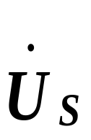



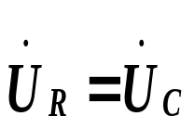
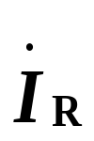
二、RL、RC并联电路
并联电路两端电压相等，以电压为参考相量，画支路电流相量图（与RL、RC串联电路为对偶电路）。
三、混联电路
jωL
3
4
+
1/jωC
R
6
5
-
0
2
1

Slide 4
9. 4 正弦稳态电路的分析
P198 例题 [4版]
P228 例题 [5版]

Slide 5
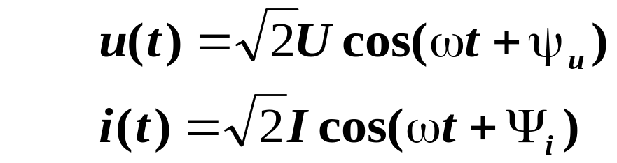
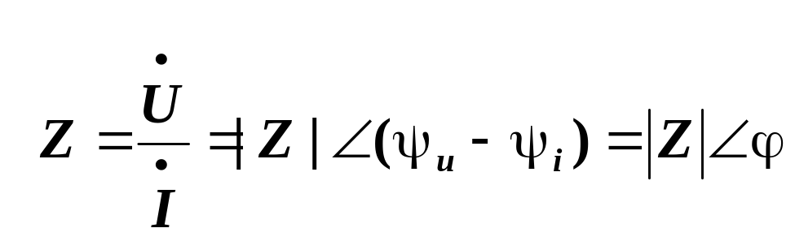






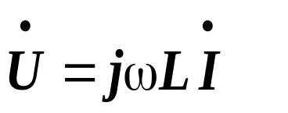
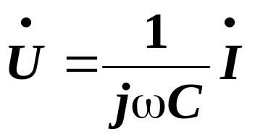
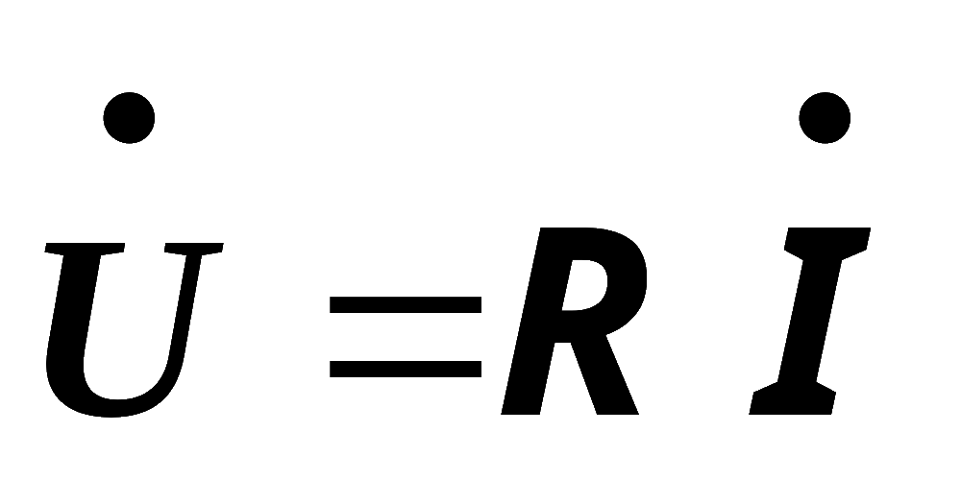

9. 5 正弦稳态电路的功率
i
二端网络
u
ϕ =90°
ϕ = -90°
ϕ =0°
0
0
0
P = 0
P =0
U²
U²
Q =UI=X_{L}I² =
Q =UI=X_{C}I² =
Q = 0
X_{L}
X_{C}

Slide 6
i
Q=U I sin ϕ
二端网络
u
感性负载
容性电路
有功分量
•
Ip
•
U
•
•
Iq
I
无功分量
ϕ
ϕ
•
•
•
I
•
Iq
Ip
U
P =UIcos ϕ
0< ϕ < 90°
-90°< ϕ < 0
Q为正
Q为负

Slide 7
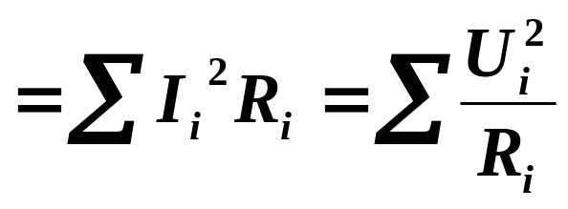




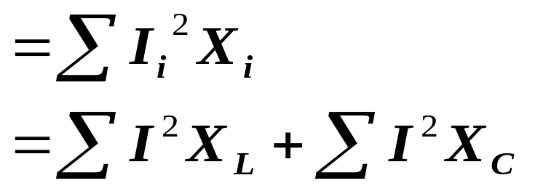
i
• P =UIcos ϕ
二端网络
u
平均功率实际上是电阻消耗的功率，亦称为有功功率。表示电路实际消耗的功率，它不仅与电压电流有效值有关，而且与 cosϕ 有关，这是交流和直流的很大区别。
R₂
+
1/jωC
R₁
• Q=U I sin ϕ
-

Slide 8
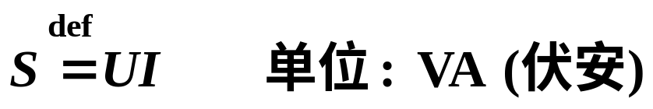


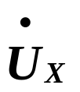
• 视在功率 (apparent power) S
反映电气设备（如：发电机、变压器等）的容量。
• 功率、电压、阻抗三角形
S =√
P² + Q²
S
_
•
+
U
º
Q
+
R
+
•
jX
U_{X}
_
_
Z
X
º
ϕ
R
•
P
阻抗三角形
U_{R}
功率三角形
电压三角形

Slide 9

• 交流电路功率的测量
i₂
i
*
电压线圈
W
*
+
i₁
u
Z
电流线圈
R
-
例子
W₁
*
A₁
V₁
*
A1
*
*
0.75A 3A
R_{L}
125V 500V
V1
U V W N
1.5A
自动
250V
有功功率表的接线说明

Slide 10

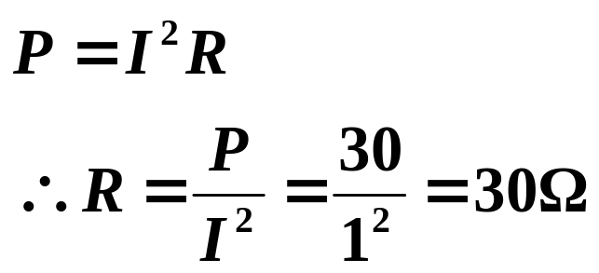

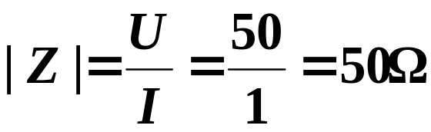
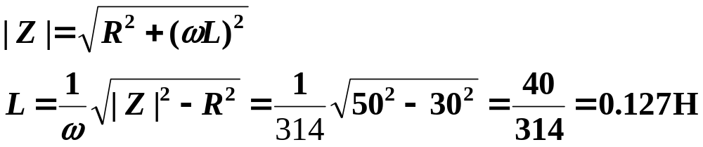
例1.
三表法测线圈参数。
已知f=50Hz，且测得U=50V，I=1A，P=30W。
*
A
W
*
+
R
解：
V
Z
_
L

Slide 11


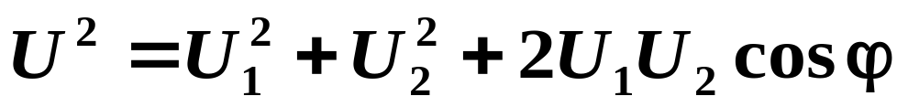

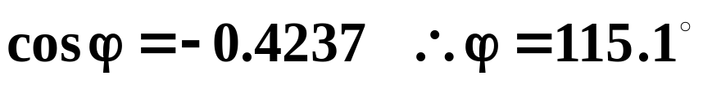

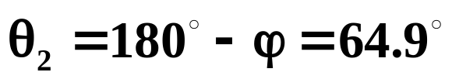




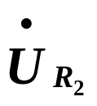


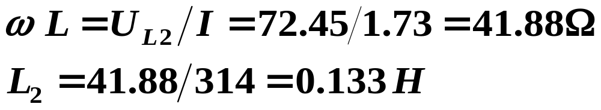
已知：U=115V , U₁=55.4V , U₂=80V ,
R₁=32Ω , f=50Hz
求： 线圈的电阻R₂和电感L₂ 。
例2.
R₁
_
+
+
+
R₂
解：
画相量图进行定性分析。
_
L₂
_
θ
θ₂

Slide 12

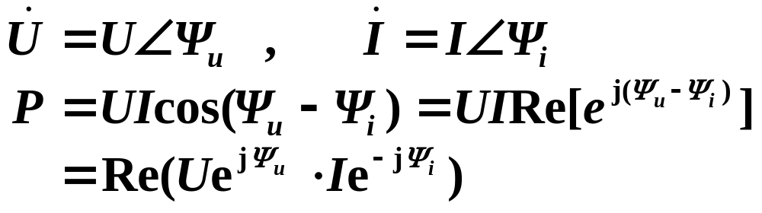
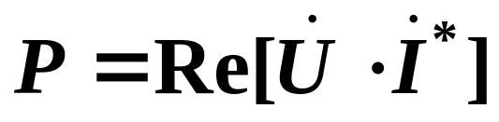


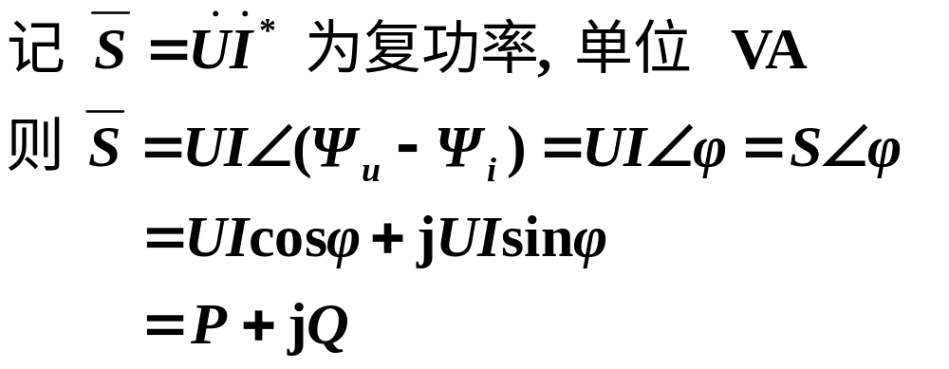
• 复功率
+
负
载
_

Slide 13
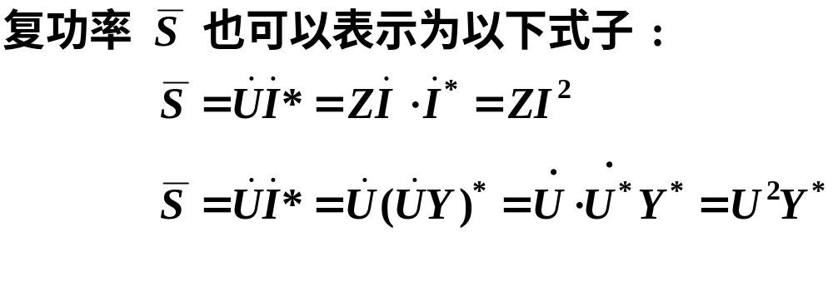
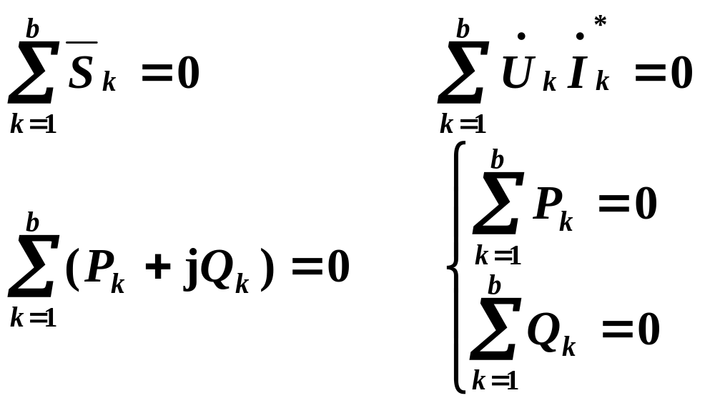
复功率守恒定理：在正弦稳态下，任一电路的所有支路吸收的复功率之和为零。即

Slide 14

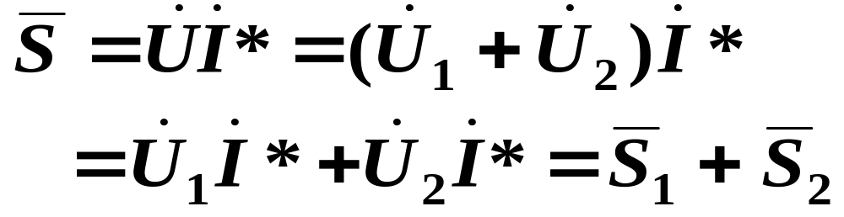
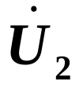
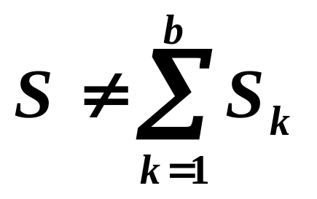
+
_
+
+
_
_
例：
一般情况下：
S
S₂
Q₂
S₁
P₂
Q₁
P₁

Slide 15



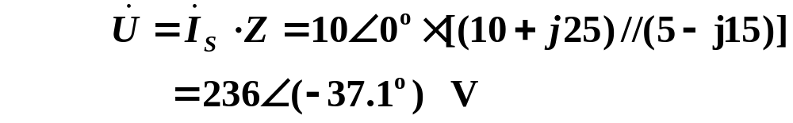
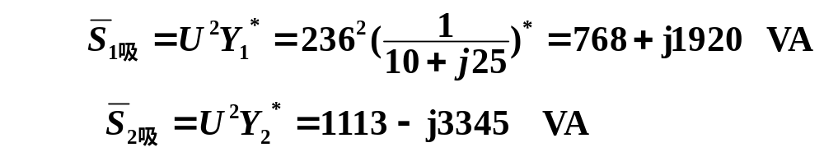
已知如图，求各支路的复功率。
例.
+
5Ω
10Ω
10∠0º A
_
j25Ω
-j15Ω
解：

Slide 16
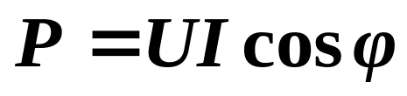
• 功率因数（cosϕ ）
1, 纯电阻
一般地 , 有 0≤⏐cosϕ⏐≤ 1
cos ϕ
0， 纯电抗
X>0, ϕ> 0 , 感性负载， 滞后功率因数
X<0, ϕ < 0 , 容性负载， 超前功率因数
例：cos ϕ = 0.5 (滞后)，则ϕ =60º(电压领先电流60º)。
一般用户： 异步电机 空载 cosϕ =0.2~0.3
满载 cos ϕ =0.7~0.85
日光灯 cosϕ =0.45~0.6

Slide 17
• 功率因数的提高
设备额定容量S_{N}向负载送多少有功功率要由负载的阻抗角决定。
cosϕ = P/S
S_{N}
75kVA
cosϕ = 1, P =S=75kW
负载
cosϕ = 0.7, P=0.7S=52.5kW
功率因数低带来的问题：
S
Q₂
S
ϕ₂
ϕ₁
Q₁
P₂
P₁
(1) 设备不能充分利用，效率低；
(2) 当输出相同的有功功率时，线路上电流大 I=P/(Ucosϕ )，线路压降损耗大。

Slide 18





提高cosϕ的原则：1、不改变负载的工作条件；2、不增加损耗。
常用的方法：并联电容，提高功率因数 (改进自身设备)。
分析:
ϕ₁
ϕ₂
+
R
C
L
_

Slide 19


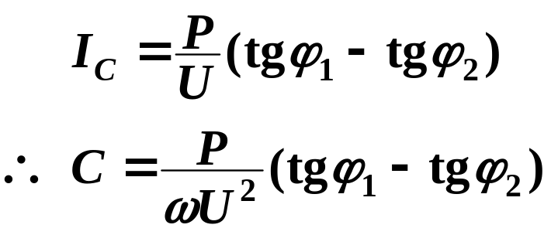
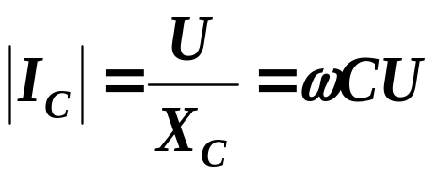
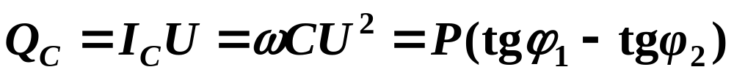
补偿容量的确定：
ϕ₁
ϕ₂
补偿容
量不同
欠补偿
全——不要求(电容设备投资增加,经济效果不明显)
过——使功率因数又由高变低(性质不同)
综合考虑，提高到适当值为宜( 0.9 左右)。

Slide 20

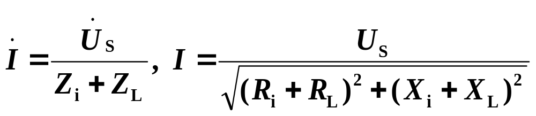

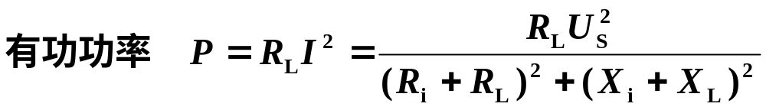
• 最大功率传输
讨论正弦电流电路中负载获得最大功率P_{max}的条件。
Z_{i}= R_{i} + jX_{i}， Z_{L}= R_{L} + jX_{L}
Z_{i}
+
Z_{L}
-
Z_{L}= R_{L} + jX_{L}可任意改变

Slide 21
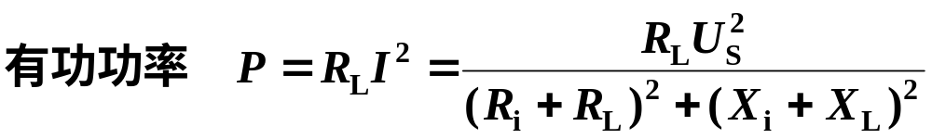
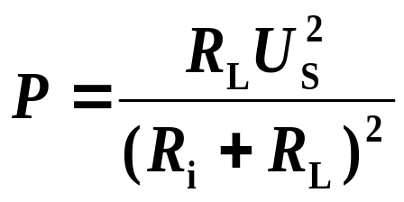
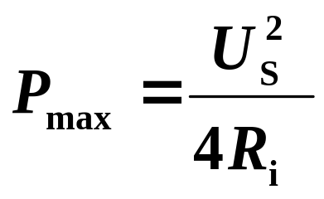
(a) 先讨论X_{L}改变时，P 的最大值
显然，当X_{i} + X_{L}=0，即X_{L} =-X_{i}时，
P获得最大值
(b) 再讨论R_{L}改变时，P 的最大值
当R_{L}= R_{i}时，P 获得最大值
综合(a)、(b)，可得负载上获得最大功率的条件是：
R_{L}= R_{i}
Z_{L}= Z_{i}*，即
X_{L} =-X_{i}
此结果可由P分别对X_{L}、R_{L}求偏导数得到。

Slide 22

作 业
习题：9- 4、6 、11、19、20 [5版]
9- 8、10、11、28、32 [4版]

